Slide 1
資料６
□報告事項 2022年度収支予算の修正
【修正理由】
一般社団法人2025年日本国際博覧会大阪パビリオン（以下「法人」という。）の設立に伴い、法人が継承して行う事業（展示業務、建築設計（実施）、CM業務など）の収入及び支出を当委員会から移管するため、2022年度の収支予算を修正するものである。

Slide 2
■2022年度収支予算
（単位：円）
項目 |  | 金額 | 備考
収入の部
 | 自治体負担金 | 134,550,000 | 大阪府負担金 67,275,000 大阪市負担金 67,275,000
 | 協賛金収入 | 971,100,179 | 前年度繰越金（協賛金）を含む
合計 |  | 1,105,650,179
支出の部
 | 総合調整業務費 | 48,000,000
 | 建築設計費（基本） | 42,000,000
 | 法人設立事務費 | ２,360,000 | 事務所敷金 ほか
 | 事務費等 | 42,190,000 | アドバイザー等謝礼、監事報酬、事務費、広報費 ほか
 | 協賛金法人への移管 | 971,100,179 | 法人へ事業継承（前年度繰越金（協賛金）を含む）
合計 |  | 1,105,650,179

Slide 3
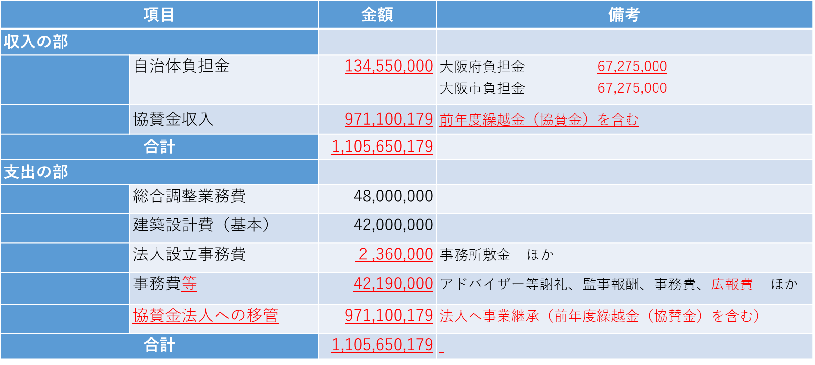
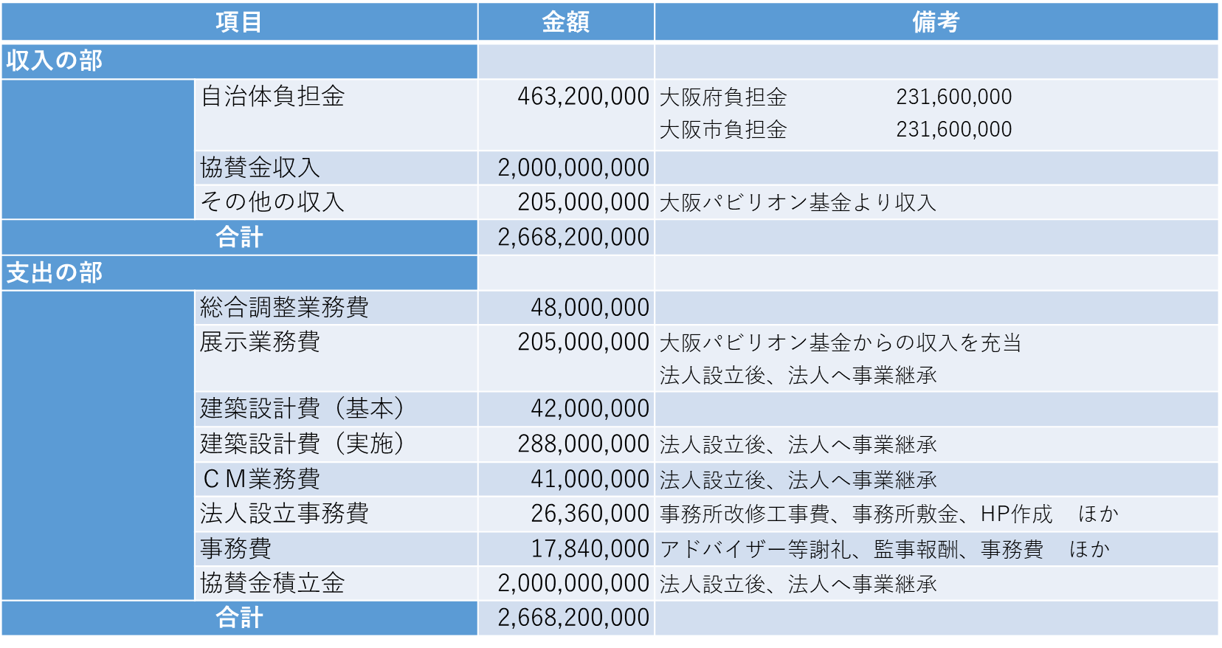
（参考）新旧対照表
修正後 | 修正前
■2022年度収支予算
■2022年度収支予算

